Slide 1


РОСПРИРОДНАДЗОР
1
Федеральная служба по надзору в
сфере природопользования
Волжско-Камское межрегиональное управление Росприроднадзора
Изменение требований законодательства
Получение комплексных экологических разрешений
Начальник межрегионального отдела государственной экологической экспертизы и разрешительной деятельности
Попова Елена Евгеньевна

Slide 2

Получение Комплексных экологических разрешений ВКМУ Росприроднадзора
9
2023 год
2024 год
2
ОТКАЗ В ВЫДАЧЕ КЭР
15
8
2022 год
207
I
категории
7
Выдано 29 КЭР на 24 объекта НВОС (с учетом пересмотра КЭР)
2021 год
3
2020 год
Notes:
Убрать голубые

Slide 3
Основные нормативные правовые акты
По рассмотрению заявок на выдачу, пересмотр, переоформление, внесение изменений в КЭР:
Федеральный закон от 10.01.2002 № 7-ФЗ «Об охране окружающей среды»
Федеральный закон от 21.07.2014 № 219-ФЗ «О внесении изменений в Федеральный закон «Об охране окружающей среды» и отдельные законодательные акты Российской Федерации»
Постановление Правительства Российской Федерации от 13.02.2019 № 143 «О порядке выдачи комплексных экологических разрешений, их переоформления, пересмотра, внесения в них изменений, а также отзыва» (действовало до 01.03.2023)
Постановление Правительства Российской Федерации от 04.08.2022 № 1386 «О порядке рассмотрения заявок на получение комплексных экологических разрешений, выдачи, переоформления, пересмотра, отзыва комплексных экологических разрешений и внесения в них изменений (действует с 01.03.2023)
Постановление Правительства Российской Федерации от 25.07.2015 № 757 «О порядке создания, эксплуатации и совершенствования государственной информационной системы промышленности»
Приказ Минприроды России от 22.10.2021 № 780 «Об утверждении формы заявки на получение комплексного экологического разрешения и формы комплексного экологического разрешения»

Slide 4
Применение НДТ
В соответствии с подп. «п» п. 27 Стратегии экологической безопасности Российской Федерации на период до 2025 года, утвержденной Указом Президента РФ от 19.04.2017 № 176, стимулирование внедрения НДТ относится к основным механизмам реализации государственной политики в сфере экологической безопасности
Основополагающим для перехода на НДТ является Федеральный закон от 10.01.2002 № 7-ФЗ «Об охране окружающей среды», который:
• определяет понятие НДТ
• устанавливает нормы в отношении областей, в которых применение НДТ является обязательным
• предусматривает разработку информационно-технических справочников (далее — ИТС) для конкретных областей применения НДТ
• предписывает обязательность применения технологических показателей НДТ
• формулирует меры государственной поддержки внедрения НДТ

Slide 5
7-ФЗ «Об охране окружающей среды»
2
наилучшая доступная технология - технология производства продукции (товаров), выполнения работ, оказания услуг, определяемая на основе современных достижений науки и техники и наилучшего сочетания критериев достижения целей охраны окружающей среды при условии наличия технической возможности ее применения
Статья 3. Основные принципы охраны окружающей среды
обеспечение снижения негативного воздействия хозяйственной и иной деятельности на окружающую среду в соответствии с нормативами в области охраны окружающей среды, которого можно достигнуть на основе использования наилучших доступных технологий с учетом экономических и социальных факторов
Статья 4.2. Категории объектов, оказывающих негативное воздействие на окружающую среду
объекты I категории объекты – объекты оказывающие значительное негативное воздействие на окружающую среду и относящиеся к областям применения наилучших доступных технологий
Статья 16.3. Порядок исчисления платы за негативное воздействие на окружающую среду
В целях стимулирования ЮЛ и ИП к проведению мероприятий по снижению негативного воздействия на окружающую среду и внедрению НДТ при исчислении платы за НВОС к ставкам такой платы применяются коэффициенты:
коэффициент 0 - за объем или массу выбросов загрязняющих веществ, сбросов загрязняющих веществ в пределах технологических нормативов после внедрения наилучших доступных технологий на объекте, оказывающем негативное воздействие на окружающую среду
коэффициент 100 - за объем или массу выбросов загрязняющих веществ, сбросов загрязняющих веществ, превышающих установленные для объектов I категории такие объем или массу, а также превышающих указанные в декларации о воздействии на окружающую среду для объектов II категории такие объем или массу.
Статья 36. Требования в области охраны окружающей среды при проектировании зданий, строений, сооружений и иных объектов
Проектирование, строительство и реконструкция объектов капитального строительства, зданий, сооружений, которые являются объектами, оказывающими НВОС, и относятся к областям применения НДТ, должны осуществляться с учетом технологических показателей НДТ
Статья 39. Требования в области охраны окружающей среды при эксплуатации и выводе из эксплуатации зданий, строений, сооружений и иных объектов
ЮЛ, осуществляющие эксплуатацию зданий, строений, сооружений и иных объектов, обеспечивают соблюдение нормативов качества окружающей среды на основе применения технических средств и технологий обезвреживания и безопасного размещения отходов производства и потребления, обезвреживания выбросов и сбросов загрязняющих веществ, а также НДТ

Slide 6
Наилучшие доступные технологии
Перечень областей применения наилучших доступных технологий утвержден Распоряжением Правительства РФ от 24.12.2014 № 2674-р
29 областей применения НДТ
Соответствие технологий критериям НДТ определяется в ИТС по НДТ, которые содержат:
• указание о конкретном виде деятельности (отрасли, производства), осуществляемой в Российской Федерации, включая используемые сырье, топливо
• описание НДТ для конкретного вида деятельности, в т.ч. перечень основного технологического оборудования
• технологические показатели НДТ
• методы, применяемые при осуществлении технологических процессов для снижения их НВОС и не требующие технического переоснащения, реконструкции объекта, оказывающего НВОС

Slide 7


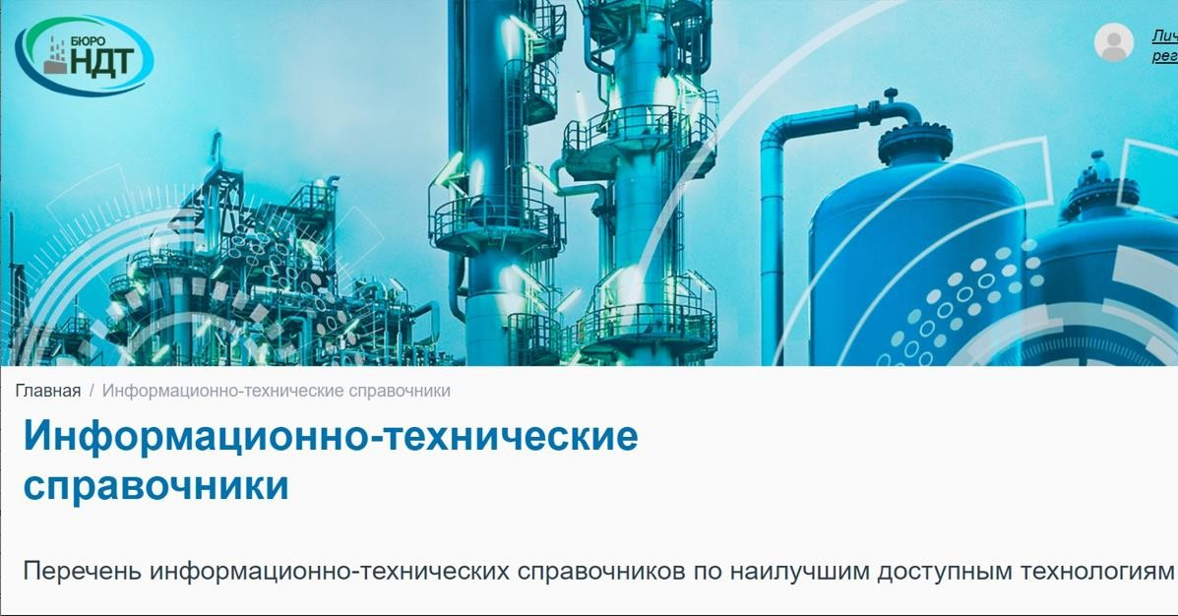
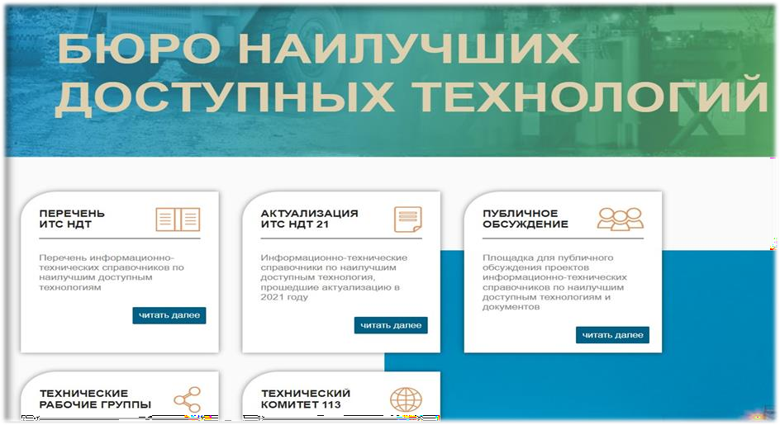

Основные нормативные правовые акты
по применению наилучших доступных технологий, разработке ИТС и технологических показателей
Распоряжение Правительства Российской Федерации от 24.12.2014 № 2674-р «Об утверждении Перечня областей применения наилучших доступных технологий»;
Распоряжение Правительства Российской Федерации от 10.06.2022 № 1537-р «Об утверждении поэтапного графика актуализации
информационно-технических справочников по наилучшим доступным технологиям»;
Постановление Правительства Российской Федерации от 23.12.2014 № 1458 «О порядке определения технологии в качестве наилучшей доступной технологии, а также разработки, актуализации и опубликования информационно-технических справочников по наилучшим доступным технологиям».
Правительством Российской Федерации определена организация, осуществляющая функции Бюро наилучших доступных технологий
- ФГАУ «НИИ «Центр экологической промышленной политики» (Бюро НДТ)
На сайте Бюро НДТ http://burondt.ru/itc опубликованы
информационно-технические справочники по наилучшим доступным технологиям, их статус, планируемый период по актуализации
http://burondt.ru/itc

Slide 8
ИТС по НДТ
2
Утверждено 53 ИТС по НДТ, в т.ч. 13 межотраслевых справочника
«Горнодобывающая промышленность. Общие процессы и методы»
«Утилизация и обезвреживание отходов (кроме термических способов)»
«Размещение отходов производства и потребления»
«Общие принципы производственного экологического контроля и его метрологического обеспечения»
«Очистка сточных вод при производстве продукции (товаров), выполнении работ и оказании услуг на крупных предприятиях»
«Промышленные системы охлаждения»
«Очистка выбросов вредных (загрязняющих) веществ в атмосферный воздух при производстве продукции (товаров), а также при проведении работ и оказании услуг на крупных предприятиях»
«Сокращение выбросов загрязняющих веществ, сбросов загрязняющих веществ при хранении и складировании товаров (грузов)»
«Обработка поверхностей, предметов или продукции органическими растворителями»
«Обработка поверхностей металлов и пластмасс с использованием электролитических или химических процессов»
«Системы обработки (обращения) со сточными водами и отходящими газами в химической промышленности»
«Повышение энергетической эффективности при осуществлении хозяйственной и (или) иной деятельности»
«Ликвидация объектов накопленного экологического вреда»

Slide 9
Дополнительные виды деятельности при добыче нефти и соответствующие им справочники НДТ в ИТС 28-2021
Очистка сточных вод
ИТС НДТ 8 «Очистка сточных вод при производстве продукции (товаров), выполнении работ и оказании услуг на крупных предприятиях»
Обращение с отходами
ИТС НДТ 9 «Утилизация и обезвреживание отходов термическими способами» ИТС НДТ 15 «Утилизация и обезвреживание отходов (кроме обезвреживания термическим способом (сжигание отходов)» ИТС НДТ 17 «Размещение отходов производства и потребления»
Промышленные системы охлаждения
ИТС НДТ 20 «Промышленные системы охлаждения»
Очистка выбросов загрязняющих веществ
ИТС НДТ 22 «Очистка выбросов вредных (загрязняющих) веществ в атмосферный воздух при производстве продукции (товаров), а также при проведении работ и оказании услуг на крупных предприятиях»
Производственный экологический контроль
ИТС НДТ 22.1 «Общие принципы производственного экологического контроля и его метрологического обеспечения» Производство энергии ИТС НДТ 38 «Сжигание топлива на крупных установках в целях производства энергии»
Хранение и складирование
ИТС НДТ 46 «Сокращение выбросов загрязняющих веществ, сбросов загрязняющих веществ при хранении и складировании товаров (грузов)»
Энергоэффективность
ИТС НДТ 48 «Повышение энергетической эффективности при при осуществлении хозяйственной и (или) иной деятельности»

Slide 10
Разработка технологических нормативов
Приказ Министерства природных ресурсов и экологии РФ от 14.02.2019 № 89
«Об утверждении Правил разработки технологических нормативов»
Технологические нормативы разрабатываются ЮЛ, ИП, осуществляющими или планирующими осуществление хозяйственной деятельности на объектах I категории, а также на объектах II категории в ходе подготовки заявки на получение комплексного экологического разрешения или заявки на пересмотр комплексного экологического разрешения
Технологические нормативы разрабатываются для планируемых к вводу в эксплуатацию и действующих объектов, оказывающих негативное воздействие на окружающую среду
Технологические нормативы разрабатываются в отношении загрязняющих веществ, для которых установлены технологические показатели НДТ для выбросов, сбросов (маркерные вещества)
Результатом разработки технологических нормативов являются расчеты технологических нормативов, которые включаются в заявку на получение комплексного экологического разрешения или заявку на пересмотр комплексного экологического разрешения
Результатом определения объектов технологического нормирования и маркерных веществ являются:
а) перечень выявленных объектов технологического нормирования
б) перечни маркерных веществ, в отношении которых будут рассчитываться технологические нормативы для каждого объекта технологического нормирования и объекта ОНВ

Slide 11
Объект технологического нормирования - объект НВОС, а также для его части на которых реализуются или планируется реализация технологических процессов, используется оборудование, применяются технические способы и методы при производстве продукции (товаров), выполнении работ, оказании услуг, в отношении которых в ИТС по НДТ описаны идентичные технологические процессы, оборудование, технические способы и методы, а также установлены технологические показатели НДТ, в том числе для выбросов, сбросов
Определение объектов технологического нормирования и маркерных веществ осуществляется посредством анализа имеющейся технической документации, регламентирующей проведение технологических операций (проектная (конструкторская) документация, технологические регламенты, руководства (инструкции) по эксплуатации, схемы, технические условия и другая эксплуатационная документация) по производству продукции, выполнению работ, оказанию услуг для действующих объектов или проектной документации на строительство, реконструкцию объекта капитального строительства для планируемых к вводу в эксплуатацию объектов и сравнения с соответствующим справочником НДТ.
Анализ объектов технологического нормирования для действующих объектов ОНВ осуществляется с использованием технической документации, данных инвентаризации выбросов загрязняющих веществ в атмосферный воздух и их источников, данных инвентаризации сбросов загрязняющих веществ в окружающую среду и их источников, результатов производственного экологического контроля за несколько лет, но не более пяти лет, предшествующих году, в котором производятся расчеты технологических нормативов, а для планируемых к вводу в эксплуатацию объектов ОНВ - с использованием данных проектной документации на строительство, реконструкцию объектов капитального строительства.
В результате анализа объектов технологического нормирования в отношении каждого объекта технологического нормирования описываются данные об используемом сырье и материалах, расходуемых в процессе производства, характеристики производимых продуктов, побочных продуктов и полупродуктов, характеристики отходящих газов и газовоздушных потоков, перечень и параметры стационарных источников выбросов маркерных веществ, наличие установок очистки газа и эффективность их работы, характеристики сточных вод, перечень и параметры стационарных источников сточных вод (далее - выпуски сточных вод), содержащих сбросы маркерных веществ, наличие сооружений и устройств по очистке сточных вод и их характеристика.

Slide 12
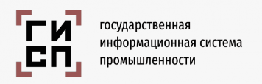
Порядок выдачи Комплексных экологических разрешений
Постановление Правительства РФ от 04.08.2022 № 1386 «О порядке рассмотрения заявок на получение комплексных экологических разрешений, выдачи, переоформления, пересмотра, отзыва комплексных экологических разрешений и внесения в них изменений»
Заявка на получение разрешения, оформленная по форме, утвержденной приказом МПР РФ от 22.10.2021г. № 780
Территориальный Росприроднадзора в течение 3 рабочих дней со дня получения заявки на получение разрешения с прилагаемыми к ней материалами проверяет их форму и содержание и информирует заявителя:
а) при соответствии формы и содержания заявки на получение разрешения, а также прилагаемых к ней материалов требованиям, - о приеме к рассмотрению заявки;
б) при несоответствии формы и содержания заявки на получение разрешения, а также прилагаемых к ней материалов требованиям, - об отказе в приеме к рассмотрению заявки.

Slide 13
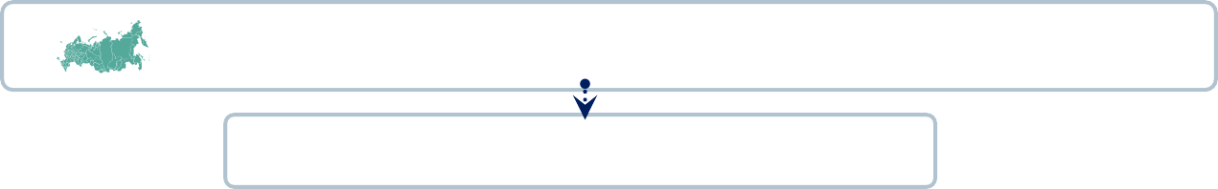









Блок-схема рассмотрения заявки на выдачу КЭР (до 01.03.2023)
30
календ. дней
(п. 12 (4)
Заявитель
Территориальный орган Росприроднадзора
Рассмотрение уточненной заявки
Предварительное рассмотрение заявки
5 раб. Дней (п.9)
В случае несоответствия Прием и рассмотрение возврат заявителю
Размещение на сайте
Отправка на повторное
согласование в ФОИВ и РОИВ, которые дали замечания
5 раб. дней (П.10)
Нет замечаний
Есть замечания
Отправка на межведомственное
согласование в 5 ФОИВ и РОИВ
Отказ
в выдаче КЭР
В течение
45 календ. дней
устранение замечаний
Роспотребнадзор Росводресурсы
Минприроды России Минпромторг России
Росрыболовство
Итого 4 месяца
(120 календарных дней)
Органы исполнительной власти и власти
30
календ. дней (п. 11)
субъектов Российской Федерации,
на территориях которых расположен субъект
Получение ответов от ФОИВ и РОИВ
Есть замечания Нет замечаний
Выдача КЭР

Slide 14





Полномочия органов исполнительной власти, участвующих в рассмотрении заявок
на выдачу КЭР (до 01.03.2023)
в части соблюдения требований законодательства Российской Федерации об особо охраняемых природных территориях в случае размещения объекта в границах особо охраняемых природных территорий федерального значения или охранных зон указанных особо охраняемых природных территорий
Минприроды России
Минпромторг России
в части соответствия технологических процессов, оборудования, технических способов и методов, применяемых на объекте, наилучшим доступным технологиям
в части соответствия нормативов допустимых выбросов, нормативов допустимых сбросов высокотоксичных веществ, веществ, обладающих канцерогенными, мутагенными свойствами (веществ I, II класса опасности), а также их расчетов при наличии таких веществ в выбросах, сбросах загрязняющих веществ санитарно-эпидемиологическим требованиям в соответствии со статьями 18 и 20 Федерального закона «О санитарно-эпидемиологическом благополучии населения»
в части непревышения нормативов допустимых сбросов высокотоксичных веществ, веществ, обладающих канцерогенными, мутагенными свойствами (веществ I, II класса опасности), при наличии таких веществ в сбросах загрязняющих веществ над установленными нормативами допустимого воздействия на водные объекты при их наличии для соответствующих веществ на основании статистических сведений об использовании воды в Российской Федерации
в части соответствия нормативов допустимых сбросов высокотоксичных веществ, веществ, обладающих
канцерогенными, мутагенными свойствами (веществ I, II класса опасности), а также их расчетов при наличии таких веществ в сбросах загрязняющих веществ требованиям законодательства о рыболовстве и сохранении водных биоресурсов
в части соблюдения требований законодательства Российской Федерации об особо охраняемых природных территориях в случае размещения объекта в границах особо охраняемых природных территорий регионального значения или охранных зон указанных особо охраняемых природных территорий, требований нормативных правовых актов субъекта Российской Федерации в области охраны окружающей среды и переданных полномочий в соответствии с законодательством Российской Федерации
Территориальный
орган
Роспотребнадзора
Территориальный
орган
Росводресурсов
Росрыболовство
или его
территориальный
орган
Органы исполнительной власти субъектов Российской Федерации, на территориях которых расположен объект НВОС

Slide 15
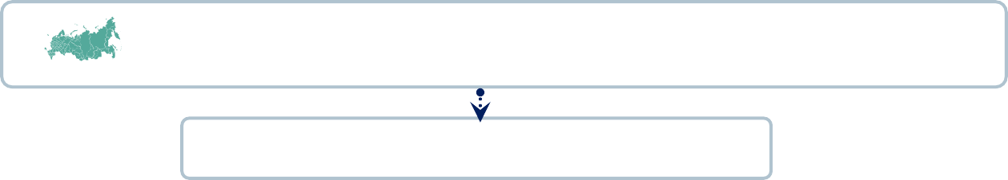

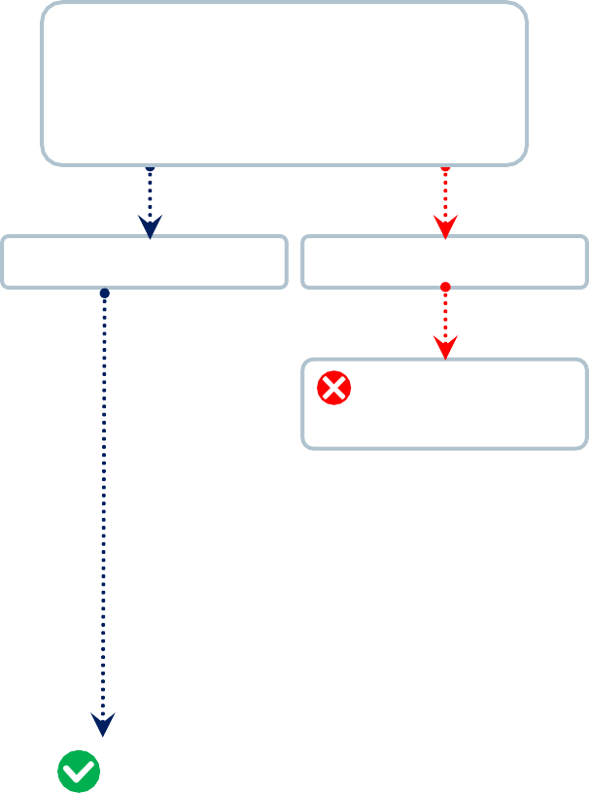


БЛОК-СХЕМА РАССМОТРЕНИЯ ЗАЯВКИ НА ПОЛУЧЕНИЕ КЭР (с 01.03.2023)
9
Через ГИСП в территориальный орган Росприроднадзора
регистрация в течение 1 раб.дня, также при поступлении уточненной заявки
Рассмотрение уточненной
заявки территориальным органом Росприроднадзора
11 раб. дней (п. 18)
Заявитель
Предварительное рассмотрение заявки
3 раб. дня (п.11)
Отправка на повторное
согласование в ФОИВ и РОИВ, которые дали замечания
10 раб. дней (п. 19)
В случае несоответствия
возврат заявителю с отказом
в приеме к рассмотрению
В случае принятия к рассмотрению
размещение на сайте и отправка на
рассмотрение в 2 ФОИВ и РОИВ
1 раб. день (п.12)
Получение и обобщение
ответов от ФОИВ и РОИВ,
принятие решения
1 раб. день (п.19)
Рассмотрение ФОИВ и РОИВ
Минпромторг России Росрыболовство
15 раб.
дней для
ФОИВ и РОИВ (п. 13)
Рассмотрение
В течение
30 раб.дней
(п.16)
территориальным
органом
Росприроднадзора
16 раб.дней для ТО РПН (п. 14),
фактически 15 раб.дней (по п.14)
+ 1 раб.день
(по п.12)
Нет замечаний
Есть замечания
Органы исполнительной власти и
власти субъектов Российской
Федерации, на территориях которых
расположен объект НВОС
Отказ
в выдаче КЭР
Получение и обобщение ответов от ФОИВ и РОИВ
и замечаний ТО Росприроднадзора, принятие решения 2 раб. дня (п.17)
Итого 63 рабочих дня (п.3)
Есть замечания
Нет замечаний
Выдача КЭР

Slide 16

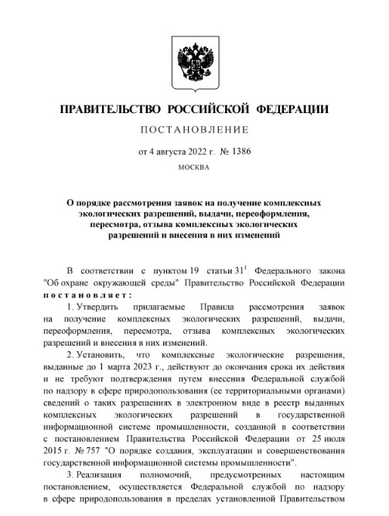
Предоставление государственной услуги по выдаче комплексных экологических разрешений
Основные изменения:
Сокращен общий срок рассмотрения заявки на выдачу комплексного экологического разрешения с 4 месяцев до 63 рабочих дней;
Все этапы рассмотрения заявки на выдачу КЭР рассчитаны, исходя из рабочих дней, а не календарных;
Изменен состав федеральных органов исполнительной власти, уполномоченных на рассмотрение заявки на выдачу КЭР. Пунктом 14 Правил № 1386 заявка на выдачу КЭР подлежит направлению в Минпромторг России и Росрыболовство, а также в орган исполнительной власти субъекта Российской Федерации, на территории которого расположен объект, оказывающий негативное воздействие на окружающую среду;
Пунктом 24 Правил № 1386 предусмотрено, что за 6 месяцев до истечения срока действия КЭР территориальный орган Росприроднадзора с использованием информационной системы направляет заявителю уведомление об истечении срока действия КЭР;
Изменен срок рассмотрения заявки на продление КЭР с 30 клендарных дней на 15 рабочих дней;
Изменен срок рассмотрения заявки на переоформление КЭР с 15 календарных дней на 10 рабочих дней;
Сокращен срок рассмотрения заявки на внесение изменений в КЭР с 15 до 10 рабочих дней;
Изменен срок устранения технических ошибок, допущенных при выдаче КЭР, продлении, переоформлении, внесении изменений в КЭР с 15 календарных дней на 10 рабочих дней.

Slide 17

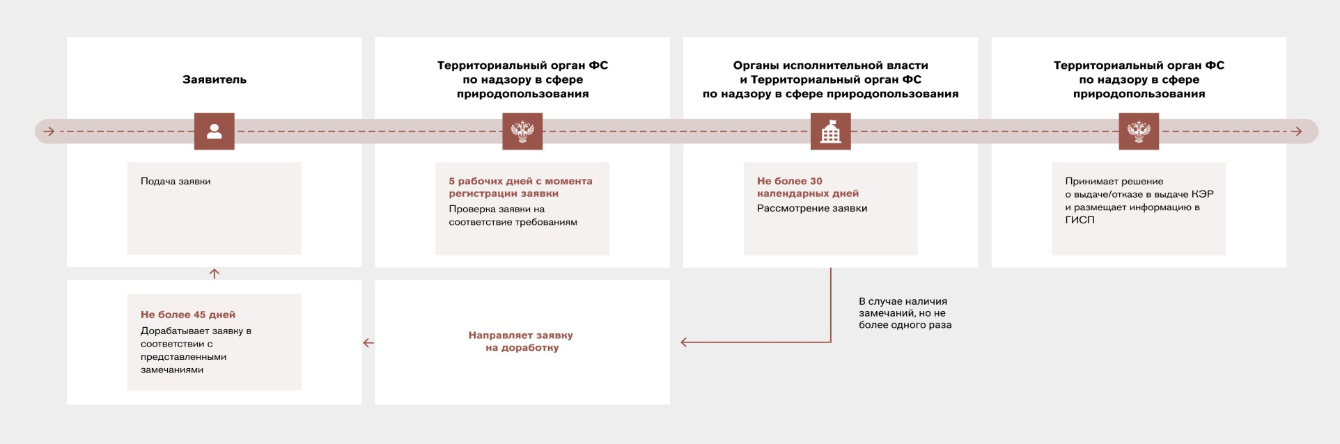


Основные требования к рассмотрению заявок
Обмен документами и информацией в рамках рассмотрения заявки на получение КЭР, а также заявок на продление, переоформление, пересмотр разрешений и внесения в них изменений осуществляется только с использованием государственной информационной системы промышленности (ГИСП);
Решения в ГИСП подписываются электронной цифровой подписью руководителя территориального органа (заместителя руководителя территориального органа при наличии права подписи, закрепленного соответствующим приказом).
https://gisp.gov.ru/
Разработка и техническая поддержка
С 01.08.2022 прекращен прием заявок на бумажном носителе,
предоставление государственной услуги осуществляется только в электронной форме !

Slide 18
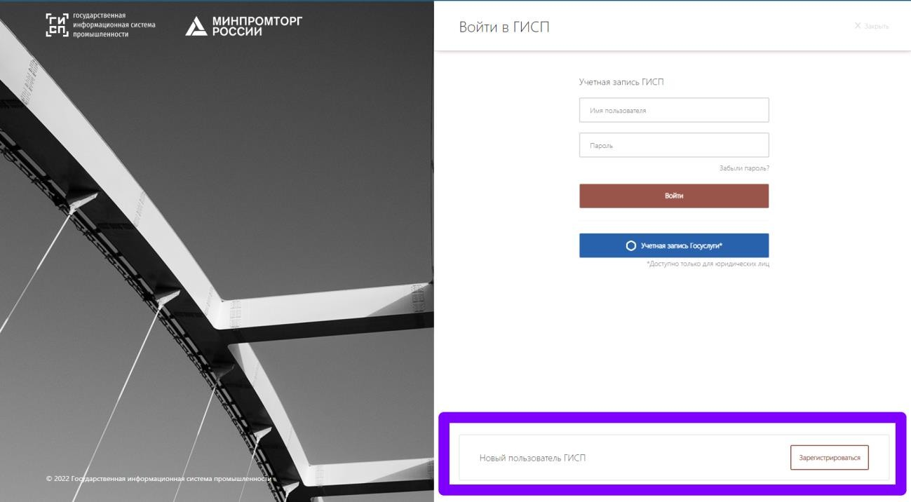
Подключение к ГИСП
Регистрация по ссылке https://gisp.gov.ru/reguser
Подтверждение учетной записи электронно-цифровой подписью
После регистрации в ГИСП необходимо перейти в сервис по работе с заявками по ссылке: https://gisp.gov.ru/pp143/i/.
Подробная инструкция по регистрации в ГИСП https://gisp.gov.ru/documents/12998044/
Инструкция по подтверждению учетной записи должностного лица в ГИСП с помощью электронной подписи https://gisp.gov.ru/documents/12994550/.

Slide 19

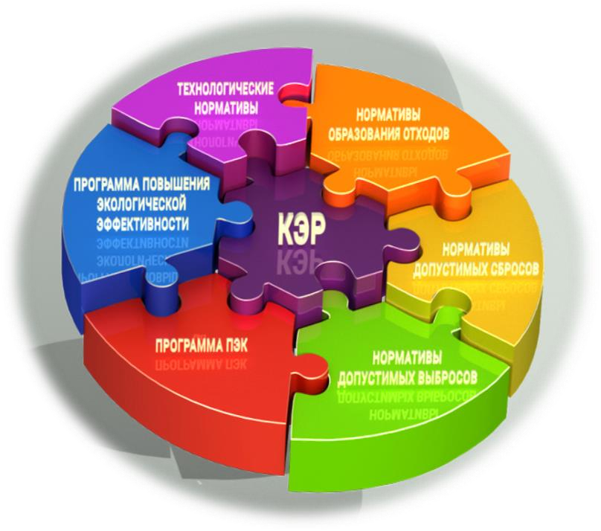
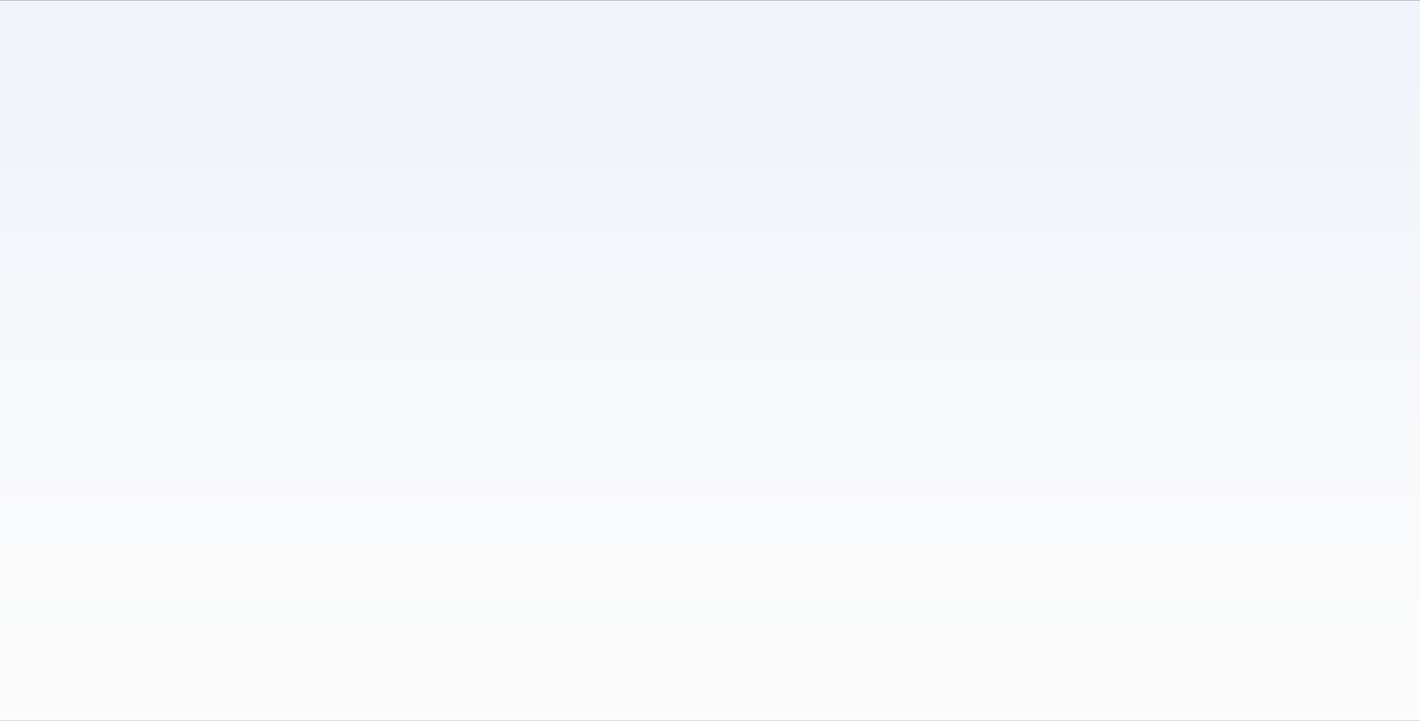
КОМПЛЕКСНОЕ ЭКОЛОГИЧЕСКОЕ РАЗРЕШЕНИЕ
Подача заявки на получение КЭР осуществляется не позднее чем за 2 месяца до ввода в эксплуатацию построенного, реконструированного объекта, НВОС, или за 4 месяца до истечения срока действия КЭР (п. 5 ст. 31.1 7-ФЗ)
ПЕРЕЧЕНЬ ДОКУМЕНТОВ, НАПРАВЛЯЕМЫХ В СОСТАВЕ ЗАЯВКИ НА ПОЛУЧЕНИЕ КЭР, УСТАНОВЛЕН ПУНКТАМИ 3, 4 СТАТЬИ 31.1 ФЕДЕРАЛЬНОГО ЗАКОНА № 7-ФЗ.
ЗАЯВКА НА ПОЛУЧЕНИЕ КЭР, В ТОМ ЧИСЛЕ, ДОЛЖНА СОДЕРЖАТЬ:
расчеты технологических нормативов;
НДВ, НДС (ЗВ I, II класса опасности), при наличии таких веществ в выбросах, сбросах ЗВ, соответствующие санитарно- эпидемиологическим требованиям и иным требованиям, установленным законодательством Российской Федерации, а также расчеты таких нормативов;
обоснование нормативов образования отходов и лимитов на их размещение;
ЮЛ и ИП, осуществляющие
деятельность на объектах I категории, включенных в «Перечень ТОП-300», обязаны обратиться с заявкой на получение КЭР в Росприроднадзор до 31.12.2024 (п. 6 ст. 11 № 219-ФЗ) (изменения внесены ППРФ от 12.03.2022 № 353)
проект программы производственного экологического контроля (ПЭК);
информация о наличии положительного заключения ГЭЭ в случае необходимости проведения такой
экспертизы в соответствии с законодательством об экологической экспертизе;
иная информация, которую заявитель считает необходимым представить;
программа повышения экологической эффективности (ППЭЭ) (при невозможности соблюдения технологических нормативов, НДВ, НДС);
планируемые ВРВ, ВРС (временно разрешенные выбросы, сбросы) с указанием объема или массы выбросов, сбросов ЗВ на текущий момент, на период реализации ППЭЭ и после ее реализации.
ЮЛ и ИП, осуществляющие
деятельность на объектах, относящихся к области применения наилучших доступных технологий и не включенных в «Перечень 300», обязаны
получить КЭР до 01.01.2025.
31

Slide 20
Требования к заявке на выдачу КЭР
Заявка на получение КЭР по форме, утвержденной приказом Минприроды России № 780. подается посредством ГИСП в территориальный орган Росприроднадзора по месту размещения объекта, оказывающего негативное воздействие на окружающую среду.
Если объект расположен в пределах 2 и более субъектов Российской Федерации, заявитель направляет заявку на получение разрешения в один из территориальных органов Росприроднадзора на его усмотрение.
Заявка на получение КЭР должна содержать информацию, установленную пунктом 3 статьи 31¹ Федерального закона № 7-ФЗ.
Раздел I. Общие сведения
Вид основной деятельности, виды и объем производимой продукции (товара)
Таблица 1.1
Информация об использовании сырья, воды, электрической и тепловой энергии
Таблица 1.2
Информация об использовании воды
Таблица 1.3
Информация об использовании электрической энергии
Таблица 1.4
Информация об использовании тепловой энергии
Таблица 1.5
Сведения об авариях и инцидентах
Таблицы1.6.1, 1.6.2
Информация о реализации программы повышения экологической
эффективности (при наличии)
Таблица 1.7
Указываются сведения в разбивке по годам с учетом планирования увеличения мощности по отношению к максимальной мощности, указанной в графе 5 Таблицы 1.1 или
сокращения
Поля таблиц подлежат обязательному
заполнению, а при отсутствии сведений в ГИСП
для заявителя реализована возможность заполнить поля сведениями об отсутствии
произошедших за предыдущие семь лет аварий и инцидентов.

Slide 21

Требования к заявке на выдачу КЭР
Раздел II.
Расчеты технологических нормативов
Расчеты технологических нормативов выбросов
Расчеты технологических нормативов сбросов
Сведения о применяемых на объекте ОНВ технологиях, показатели воздействия на окружающую среду которых не превышают НДТ
Таблица 2.1
При заполнении заявки на получение КЭР с использованием ГИСП в таблицах
Сведения о стационарных источниках, входящих в состав объекта ОНВ, для которых установлены технологические НДТ Таблица 2.2.1
Показатели для расчета технологических нормативов Таблица 2.2.2
Сведения о стационарных источниках (их совокупности), входящих в состав объекта ОНВ, для которых установлены технологические показатели сбросов НДТ
Таблица 2.3.1
2.2.2, 2.3.2.Раздела II, заявителем выбираются загрязняющие вещества из справочника, составленного в соответствии с Перечнем № 1316-р.
При установлении НДВ, НДС следует учитывать, что те вещества, которые индивидуально поименованы в Перечне № 1316-р, нормируются отдельно по каждому из таких веществ.
Показатели для расчета
технологических нормативов
Таблица 2.3.2
Вещества, которые отсутствуют в Перечне № 1316-р, но по своим свойствам относящиеся к группам веществ, указанным в этом перечне, учитываются в составе таких веществ (например, «взвешенные вещества», «предельные углеводороды») или пересчитываются на вещества, в отношении которых применяются меры государственного регулирования в области охраны окружающей среды (например, вещества азот аммонийный, азот нитратов, азот нитритов в пересчете на вещества аммоний-ион, нитрат-ион, нитрит-анион, показатель которых рассчитывается с учетом коэффициентов, приведенных в ГОСТ 33045-2014. Межгосударственный стандарт. Вода. Методы определения азотсодержащих веществ.
Технологические показатели источников выбросов загрязняющих веществ, обеспечивающие выполнение
технологических нормативов выбросов
Таблица 2.2.3
Технологические показатели источников сбросов загрязняющих веществ, обеспечивающие выполнение технологических нормативов сбросов
Таблица 2.3.3
Распоряжение Правительства РФ 2906-р от 20.10.2023 вступает с силу 01.01.2024.
27 загрязняющих веществ по воздуху с 01.01.2025
17 загрязняющих веществ по воде с 01.01.2025

Slide 22
Требования к заявке на выдачу КЭР
Раздел II.
Расчеты технологических нормативов
2.4. Технологические нормативы физических воздействий
Сведения об объектах, входящих в состав объекта ОНВ
Таблица 2.4.1
Технологические нормативы физических воздействий
Таблица 2.4.2
Федеральный закон № 7-ФЗ «Об охране окружающей среды»
Статья 25. Нормативы допустимых физических воздействий на окружающую среду
Нормативы допустимых физических воздействий на окружающую среду устанавливаются для каждого источника такого воздействия исходя из нормативов допустимой антропогенной нагрузки на окружающую среду, нормативов качества окружающей среды и с учетом влияния других источников физических воздействий.
На текущую дату нормативные правовые акты, устанавливающие порядок разработки нормативов допустимых физических воздействий, отсутствуют.

Slide 23


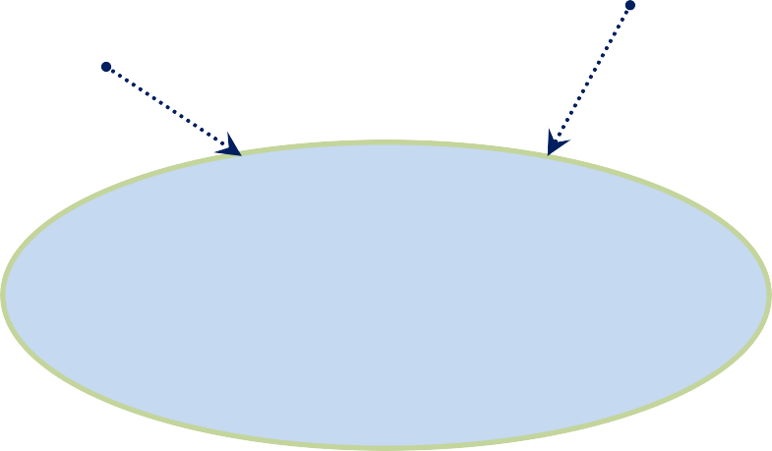




Требования к заявке на выдачу КЭР
12
Раздел III.
НДВ, НДС высокотоксичных веществ, веществ обладающих канцерогенными, мутагенными свойствами (веществ I, II класса опасности), при наличии таких веществ в выбросах, сбросах загрязняющих веществ, соответствующих
санитарно-эпидемиологическим требованиям и иным требованиям, установленным законодательством Российской Федерации
Нормативы допустимых выбросов высокотоксичных веществ, веществ обладающих канцерогенными, мутагенными свойствами (веществ I, II класса
опасности), при наличии таких веществ в выбросах загрязняющих веществ, соответствующих санитарно- эпидемиологическим требованиям и иным
требованиям, установленным законодательством Российской Федерации
Раздел 3.1
Нормативы допустимых сбросов высокотоксичных веществ, веществ обладающих канцерогенными, мутагенными свойствами (веществ I, II класса опасности), при наличии таких веществ в сбросах загрязняющих веществ, соответствующих санитарно-эпидемиологическим требованиям и иным требованиям, установленным законодательством Российской Федерации
Раздел 3.2
Нормативы допустимых сбросов загрязняющих веществ для объекта централизованной системы водоотведения поселений или городских округов, а также расчеты таких нормативов
Раздел 3.3
К заявке на получение КЭР необходимо прикладывать расчеты НДВ и НДС, а также отчет о результатах инвентаризации
Методы расчетов рассеивания выбросов вредных
(загрязняющих) веществ в атмосферном воздухе, утверждены приказом Минприроды России от
06.06.2017 № 273
Расчеты производятся в соответствии с Методикой разработки нормативов допустимых сбросов загрязняющих веществ в водные объекты, утвержденной приказом Минприроды России от
29.12.2020 №1118
Расчеты производятся в соответствии с постановлением Правительства Российской Федерации от 09.12.2020 № 2055
Для действующих объектов НВОС НДВ разрабатываются (рассчитываются) на основе данных инвентаризации (п. 12 постановления Правительства Российской Федерации от 09.12.2020 № 2055).

Slide 24
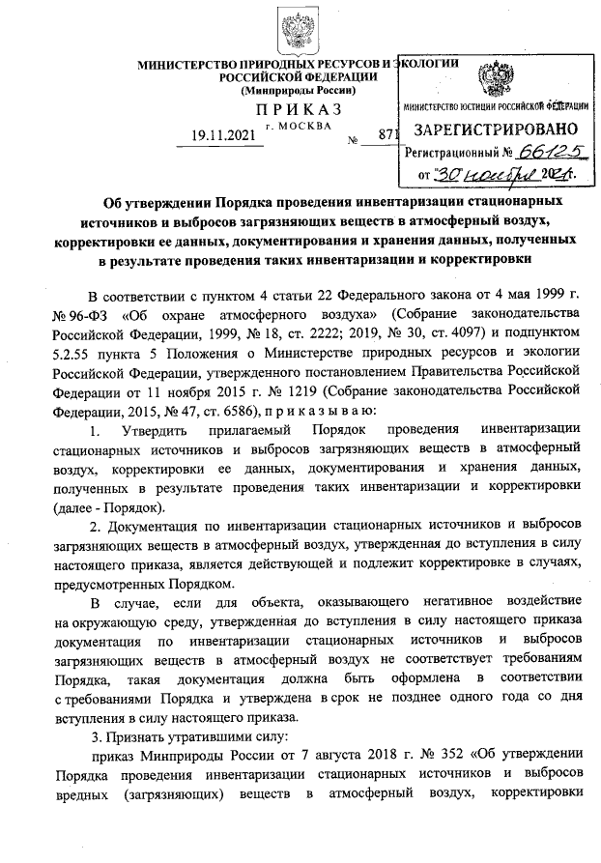
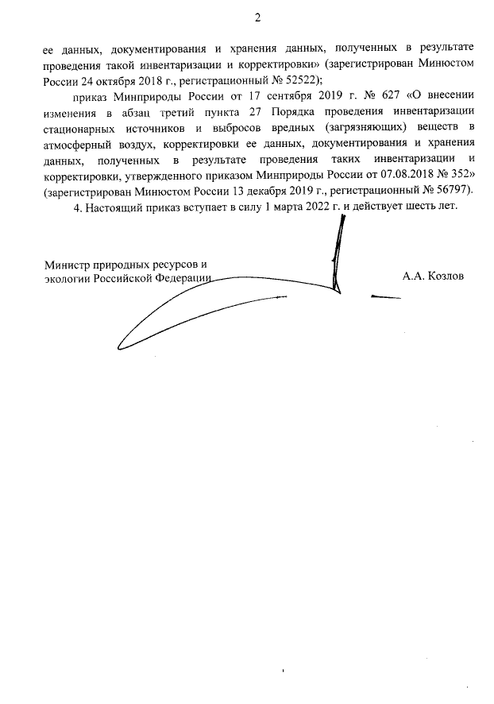
Инвентаризация источников и выбросов загрязняющих веществ
Сведения об источниках выбросов загрязняющих веществ и загрязняющих веществах, указанные в ПТО УОНВОС, должны соответствовать данным инвентаризации стационарных источников и выбросов загрязняющих веществ в атмосферный воздух
!
Приказ МПР от 19.11.2021 № 871 «Об утверждении Порядка проведения инвентаризации стационарных источников и выбросов загрязняющих веществ в атмосферный воздух, корректировки ее данных, документирования и хранения данных, полученных в результате проведения таких инвентаризации
и корректировки» вступил в силу 01.03.2022
Если для объекта НВОС утвержденная до вступления в силу настоящего приказа документация по инвентаризации стационарных источников и выбросов загрязняющих веществ в атмосферный воздух не соответствует требованиям Порядка, такая документация должна быть оформлена в соответствии
с требованиями Порядка и утверждена в срок не позднее одного года со дня вступления в силу настоящего приказа. То есть до 01.03.2023
Корректировка данных инвентаризации выбросов объекта ОНВ осуществляется при изменениях состава, объема или массы выбросов в случае возникновения следующих обстоятельств:
изменение технологических процессов и (или) режимов работы технологического оборудования и установок очистки газа, включая оборудование (оснащение) установок очистки газа на ИЗАВ, ввод в эксплуатацию или ликвидацию ИЗАВ;
изменение объемов производства;
замена технологического оборудования и (или) сырья, материалов, топливно-энергетических ресурсов, приводящая к изменению состава, объема и (или) массы выбросов;
реконструкция, модернизация установок очистки газа, приводящая к изменению состава, объема и (или) массы выбросов.
Также корректировка данных инвентаризации выбросов объекта ОНВ осуществляется в случаях:
выявления при проведении производственного экологического контроля или государственного экологического контроля (надзора) несоответствия между показателями выбросов и данными последней инвентаризации выбросов, в том числе выявления неучтенных ИЗАВ и (или) выбрасываемых ЗВ;
изменения законодательства Российской Федерации в области охраны атмосферного воздуха, связанного с инвентаризацией выбросов, если после вступления в силу данного изменения документация по инвентаризации выбросов не соответствует требованиям законодательства Российской Федерации в области охраны атмосферного воздуха.

Slide 25
Инвентаризация источников и выбросов загрязняющих веществ
Сведения об источниках выбросов загрязняющих веществ и загрязняющих веществах, указанные в ПТО УОНВОС, должны соответствовать данным инвентаризации стационарных источников и выбросов загрязняющих веществ в атмосферный воздух.
!
46. В случае изменения объема и (или) массы выбросов, а также в случае выявления несоответствия между показателями выбросов и данными утвержденной инвентаризации выбросов, корректировка инвентаризации выбросов обязательна, если фактические показатели выбросов конкретного источника выбросов по конкретному веществу превышают более чем на 25% соответствующие максимальные разовые показатели выброса или фактические показатели выбросов объекта ОНВ превышают более чем на 10% суммарные годовые (валовые) показатели, соответствующие нормативам выбросов загрязняющих веществ в атмосферный воздух, установленным для данного объекта ОНВ в соответствии с законодательством Российской Федерации в области охраны окружающей среды (технологическим нормативам выбросов, предельно допустимым выбросам, временно согласованным выбросам или временно разрешенным выбросам).

Slide 26
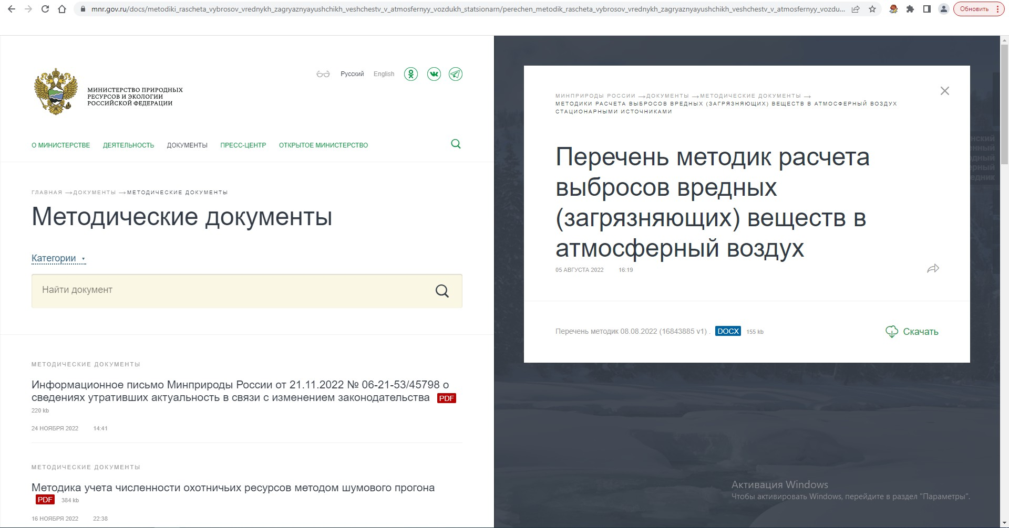
Перечень методик расчета выбросов вредных (загрязняющих) веществ в атмосферный воздух стационарными источниками
Список выбрасываемых загрязняющих веществ для каждого стационарного источника выбросов составляется на основе анализа данных о технологических процессах, в результате которых образуются выбросы, включая документацию хозяйствующих субъектов, регламентирующую порядок проведения технологических операций и процессов на объекте НВОС, проектную (конструкторскую) документацию оборудования, материальный баланс применяемых технологических процессов, информационно-технические справочники по наилучшим доступным технологиям, разрабатываемые в соответствии со статьей 28.1 Федерального закона № 7-ФЗ и методики расчета
выбросов, включенные в перечень методик расчета выбросов загрязняющих веществ, который формируется и ведется Министерством природных ресурсов и экологии Российской Федерации.
Перечень методик расчета выбросов вредных (загрязняющих) веществ в атмосферный воздух стационарными источниками размещен на сайте Минприроды России

Slide 27


Требования к заявке на выдачу КЭР
Раздел IV.
Обоснование нормативов образования отходов и лимитов для их размещения
Обоснование нормативов образования отходов Таблица 4.1
Обоснование лимитов на размещение отходов Таблица 4.2
Сводные данные по образованию отходов
производства и потребления и запрашиваемым лимитам на их размещение
Таблица 4.3
К заявке на выдачу КЭР целесообразно прикладывать заверенные хозяйствующим субъектом копии договоров на передачу отходов иным хозяйствующим субъектам с целью их обработки, утилизации, обезвреживания, размещения отходов определенных видов и классов опасности (при наличии)
Заполняются в соответствии с Методическими указаниями по разработке ПНООЛР, утвержденными приказом Минприроды России от 07.12.2020 № 1021

Slide 28





Требования к заявке на выдачу КЭР
Раздел V.
Проект программы производственного экологического контроля
Раздел VI.
Информация о наличии положительного заключения государственной экологической экспертизы
В соответствии с содержанием программы ПЭК, порядка и сроков предоставления отчета об организации и о результатах осуществления ПЭК, утвержденными приказом Минприроды России от 18.02.2023 № 109
Указываются сведения о проведении государственной экологической экспертизы проектной документации в случае необходимости проведения такой экспертизы в соответствии с законодательством об экологической экспертизе
Раздел VII.
Утвержденные квоты выбросов
Только в отношении объектов НВОС, включенных в перечень квотируемых объектов, в рамках проведения эксперимента по квотированию выбросов, проводимого на территориях городских округов Братска, Красноярска, Липецка, Магнитогорска, Медногорска, Нижнего Тагила, Новокузнецка, Норильска, Омска, Челябинска, Череповца и Читы.
Часть 12 статьи 5 Федерального закона от 26.07.2019 № 195-ФЗ «О проведении эксперимента по квотированию выбросов загрязняющих веществ и внесении изменений в отдельные законодательные акты Российской Федерации

Slide 29


Требования к заявке на выдачу КЭР
К заявке на выдачу КЭР при невозможности соблюдения технологических нормативов, нормативов допустимых выбросов, нормативов допустимых сбросов высокотоксичных веществ, веществ, обладающих канцерогенными, мутагенными свойствами (веществ I, II класса опасности), прилагаются:
Программа повышения экологической эффективности, разработанная и утвержденная в соответствии со статьей
67.1 Федерального закона 7-ФЗ
Планируемые временно разрешенные выбросы, временно разрешенные сбросы с указанием объема или массы выбросов загрязняющих веществ, сбросов загрязняющих веществ на текущий момент, на период реализации программы повышения экологической
эффективности и после ее реализации
Программа повышения экологической эффективности включает в себя перечень мероприятий по реконструкции, техническому перевооружению объектов, оказывающих негативное воздействие на окружающую среду, сроки их выполнения, объем и источники
Установление временно разрешенных выбросов, временно разрешенных сбросов допускается только при наличии плана мероприятий по охране окружающей среды или программы повышения экологической эффективности, разрабатываемых в соответствии со статьей 67.1 Федерального закона № 7-ФЗ.
Временно разрешенные выбросы, временно разрешенные сбросы устанавливаются на период выполнения плана мероприятий по охране окружающей среды или реализации программы повышения экологической эффективности в соответствии с графиком достижения установленных нормативов допустимых выбросов, нормативов допустимых сбросов, технологических нормативов.
финансирования, перечень ответственных за их выполнение должностных лиц.
Срок реализации программы повышения экологической
эффективности не может превышать семь лет и не подлежит
продлению, за исключением случаев, предусмотренных пунктом 6 статьи 67.1 Федерального закона № 7-ФЗ.
Проект программы повышения экологической эффективности до
ее утверждения юридическим
подлежит
лицом или индивидуальным одобрению межведомственной
предпринимателем
комиссией при Минпромторге России.

Slide 30
Рассмотрение заявок на выдачу КЭР
Обязательно направление межведомственных запросов:
Федеральная налоговая служба (реализовано посредством СМЭВ) - сведения о Заявителе, содержащиеся в едином государственном реестре юридических лиц, если Заявителем является юридическое лицо, в едином государственном реестре индивидуальных предпринимателей - в случае, если Заявителем является индивидуальный предприниматель;
Федеральное казначейство (реализовано посредством СМЭВ) - сведения, подтверждающие уплату государственной пошлины за предоставление государственной услуги по выдаче, продлению срока, пересмотру и внесению изменений, переоформлению КЭР.
Роспотребнадзор (реализовано посредством СМЭВ) – сведения о наличии санитарно-эпидемиологического заключения.
За выдачу, продление, переоформление, пересмотр разрешения, а также за внесение в него изменений уплачивается государственная
пошлина в размере 9 500 рублей (подпункт 118.2 пункта 1 статьи 333.33 Налогового кодекса Российской Федерации).
Исправление допущенных опечаток и ошибок в выданных в результате предоставления государственной услуги документах осуществляется БЕСПЛАТНО.
В случае если органы исполнительной власти не представили позицию по заявке на выдачу КЭР в установленный срок заявка на выдачу разрешения и прилагаемые к ней материалы считаются согласованными органом исполнительной власти, не представившим позицию в указанный срок.
При отсутствии в представленной позиции органа исполнительной власти замечаний к заявке на получение разрешения и прилагаемых к ней материалов заявка на получение КЭР и прилагаемые к ней материалы считаются согласованными таким органом исполнительной власти.
КЭР выдается сроком на 7 лет, может быть продлен еще на 7 лет в установленных законом случаях.
Программа повышения экологической эффективности (при ее наличии) является неотъемлемой частью комплексного экологического разрешения.

Slide 31
Пересмотр комплексного экологического разрешения
Рассмотрение заявки на пересмотр осуществляется в порядке,
установленном Правилами № 143
для выдачи КЭР
Заявка на пересмотр
Заявка на выдачу
КЭР подлежит пересмотру частично или полностью в случаях, если на объекте изменены технологические процессы основных производств, заменено оборудование (сырье) и это повлекло за собой изменение установленных объема или массы выбросов загрязняющих веществ, сбросов загрязняющих веществ, лимитов на размещение отходов производства и потребления
В случае увеличения установленных разрешением объемов или массы выбросов, сбросов загрязняющих
веществ, лимитов на размещение
отходов производства и потребления
> 70%
КЭР пересматривается полностью
(выдается новое разрешение)
< 70%
В ГИСП для заявителей
реализована отдельная форма заявки на пересмотр КЭР
КЭР пересматривается
частично
(изменяется приложение к разрешению, содержащее обязательные для исполнения требования и
являющееся неотъемлемой частью разрешения)

Slide 32
Переоформление комплексного экологического разрешения
Заявка на переоформление
В ГИСП для заявителей реализована отдельная форма заявки на переоформление КЭР.
В заявку включается следующая информация:
наименование, организационно-правовая форма и адрес (место нахождения) юридического лица или фамилия, имя, отчество (при наличии), место жительства индивидуального предпринимателя;
код объекта;
дата выдачи и номер разрешения;
основной государственный регистрационный номер заявителя;
идентификационный налоговый номер заявителя;
основание для переоформления разрешения
В случаях замены юридического лица или индивидуального предпринимателя, реорганизации ЮЛ в форме преобразования изменения, его наименования, адреса (места нахождения), а также в случаях изменения фамилии, имени, отчества (при наличии), места жительства ИП, реквизитов документа, удостоверяющего его личность, КЭР подлежит переоформлению одновременно с актуализацией учетных сведений об объекте, оказывающем негативное воздействие на окружающую среду.
+
К заявке прилагаются следующие документы, подтверждающие необходимость переоформления КЭР:
о смене собственника осуществляющего хозяйственную деятельность
на объекте ОНВОС
о реорганизации ЮЛ осуществляющего хозяйственную деятельность на объекте ОНВОС
об изменении места нахождения объекта ОНВОС
Заявка на переоформление КЭР и прилагаемые к ней материалы на рассмотрение в ФОИВ и РОИВ не направляются!
Срок рассмотрения
заявки 15 календарных дней со дня ее
регистрации!

Slide 33
Внесение изменений в комплексное экологическое разрешение
Заявка на внесение изменений
В ГИСП для заявителей реализована отдельная возможность подачи заявки на внесение
изменений в КЭР. Заявка подается в
произвольной форме с указанием даты выдачи и номера разрешения.
Внесение изменении в разрешение возможно только, если такие изменения не затрагивают указанные в пунктах 10 и 11 статьи 31.1 Федерального закона № 7-ФЗ условия разрешения.
Срок рассмотрения заявки 15 рабочих дней со дня ее
регистрации!
7-ФЗ
10. Комплексное экологическое разрешение содержит:
технологические нормативы;
нормативы допустимых выбросов, сбросов высокотоксичных веществ, веществ, обладающих канцерогенными, мутагенными свойствами (веществ I, II класса опасности), при наличии таких веществ в выбросах загрязняющих веществ, сбросах загрязняющих веществ;
нормативы допустимых физических воздействий;
нормативы образования отходов и лимиты на их размещение;
требования к обращению с отходами производства и потребления;
согласованную программу производственного экологического контроля;
срок действия комплексного экологического разрешения.
11. Комплексное экологическое разрешение, выдаваемое для осуществления хозяйственной и (или) иной деятельности на объектах, оказывающих негативное воздействие на окружающую среду, где реализуются программы повышения экологической эффективности, дополнительно может содержать временно разрешенные выбросы, временно разрешенные сбросы.
Программа повышения экологической эффективности является неотъемлемой частью комплексного экологического разрешения.

Slide 34






Основания для отказа в выдаче, пересмотре, продлении, переоформлении, внесении изменений, исправлении допущенных опечаток и ошибок в КЭР
отсутствие в составе заявки информации и документов, указанных в пунктах 3 и 4 статьи 31¹ Федерального закона № 7-ФЗ, несоответствие этих информации и документов установленным требованиям;
несоблюдение предусмотренного пунктом 9.4 статьи 31¹ Федерального закона № 7-ФЗ срока устранения замечаний к заявке на получение разрешения;
1
Выдача КЭР
отсутствие в составе заявки информации и документов, указанных в пунктах 3 и 4 статьи 31¹ Федерального закона № 7-ФЗ, несоответствие этих информации и документов установленным требованиям;
несоблюдение предусмотренного пунктом 9.4 статьи 31¹ Федерального закона № 7-ФЗ срока устранения замечаний к заявке на получение разрешения;
отсутствие оснований для пересмотра разрешения, предусмотренных пунктом 14 статьи 31¹ Федерального закона № 7-ФЗ;
2
Пересмотр КЭР
Продление КЭР
наличие в заявке и прилагаемых к ней материалах искаженных сведений или недостоверной информации;
несоблюдение Заявителем совокупности условий, определенных пунктом 13 статьи 31¹ Федерального закона № 7-ФЗ;
3
наличие в заявке и прилагаемых к ней материалах искаженных сведений или недостоверной информации;
несоответствие информации и документов, указанных в пункте 21 Правил № 143, пунктом 17 статьи 31¹ Федерального закона № 7-ФЗ установленным требованиям;
отсутствие сведений об актуализации учетных сведений об объекте НВОС в государственном реестре объектов НВОС в соответствии со статьей 69.2 Федерального закона № 7-ФЗ.
4
Переоформление КЭР
наличие в заявке и прилагаемых к ней материалах искаженных сведений или недостоверной информации;
несоблюдение Заявителем условий разрешения (определенных пунктами 10, 11 статьи 31¹ Федерального закона № 7-ФЗ).
5
Внесение изменений в КЭР
6
Исправление допущенных опечаток и ошибок
отсутствие ошибок и опечаток как таковых.

Slide 35
Обратить внимание
Реестр объектов НВОС
Заявка на получение КЭР
Постановление Правительства РФ от 07.05.2022 № 830 «Об утверждении Правил создания и ведения государственного реестра объектов, оказывающих негативное воздействие на окружающую среду»
Приказ Министерства природных ресурсов и экологии РФ от 22.10 2021 №780 «Об утверждении формы заявки на получение комплексного экологического разрешения и формы комплексного экологического разрешения»
Наименование и номер объекта НВОС
наименование, организационно-правовая форма и адрес (место нахождения ЮЛ или ФИО ИП, место жительства, дату государственной регистрации, осуществляющих хозяйственную и (или) иную деятельность на объекте
- сведения о фактическом месте нахождения и категории объекта
- сведения о виде хозяйственной и (или) иной деятельности, об объеме производимой продукции (товара), о выполняемых работах, об оказываемых услугах
- сведения о наличии заключения государственной экологической экспертизы и (или) заключения экспертизы проектной документации при их проведении в предусмотренных законодательством Российской Федерации об экологической экспертизе, законодательством о градостроительной деятельности случаях
- сведения о стационарных источниках, об уровне и (или) объеме или о массе выбросов, сбросов загрязняющих веществ, о размещении отходов производства и потребления
- сведения о программе производственного экологического контроля и результатах ее осуществления
- сведения о мероприятиях по снижению негативного воздействия на окружающую среду
- информацию о применяемых на объектах I категории технологиях и об их соответствии наилучшим доступным технологиям
- информацию о технических средствах по обезвреживанию выбросов, сбросов загрязняющих веществ, технических средствах и технологиях по обезвреживанию и безопасному размещению отходов производства и потребления
- сведения о программе производственного экологического контроля и результатах ее осуществления

Slide 36
Постановка на государственный учет объектов, оказывающих негативное воздействие на окружающую среду, осуществляется на основании заявки о постановке на государственный учет, которая подается юридическими лицами или индивидуальными предпринимателями не позднее чем в течение шести месяцев со дня начала эксплуатации указанных объектов.
Сведения об объектах, оказывающих негативное воздействие на окружающую среду, подлежат актуализации в связи с представлением юридическими лицами и индивидуальными предпринимателями сведений:
о замене юридического лица или индивидуального предпринимателя, осуществляющих хозяйственную и (или) иную деятельность на объекте, оказывающем негативное воздействие на окружающую среду, реорганизации юридического лица в форме преобразования, об изменении его наименования, адреса (места нахождения), а также об изменении фамилии, имени, отчества (при наличии), места жительства индивидуального предпринимателя, реквизитов документа, удостоверяющего его личность;
об изменении места нахождения объекта, оказывающего негативное воздействие на окружающую среду;
об изменении характеристик технологических процессов основных производств, источников загрязнения окружающей среды;
об изменении характеристик технических средств по обезвреживанию выбросов, сбросов загрязняющих веществ, технологий использования, обезвреживания и размещения отходов производства и потребления.

Slide 37
БЛАГОДАРЮ ЗА ВНИМАНИЕ!
Начальник межрегионального отдела государственной экологической экспертизы и разрешительной деятельности
Попова Елена Евгеньевна
(843) 2000341 доб. 1041

